Slide 1


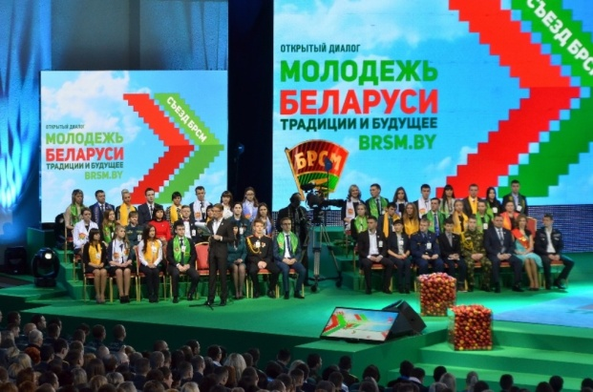
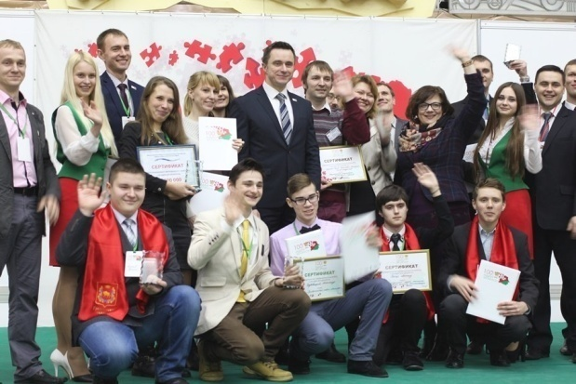
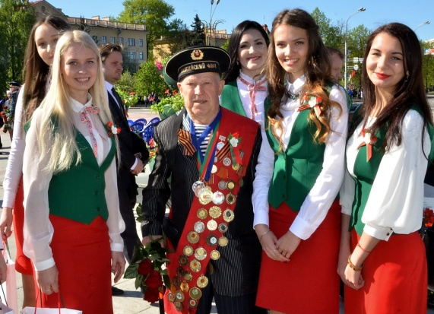
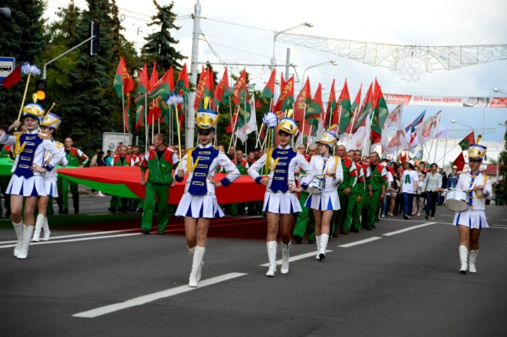
Общественное объединение «Белорусский республиканский союз молодежи»

Slide 2


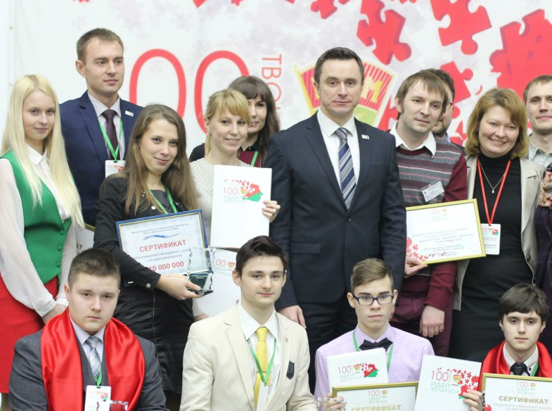
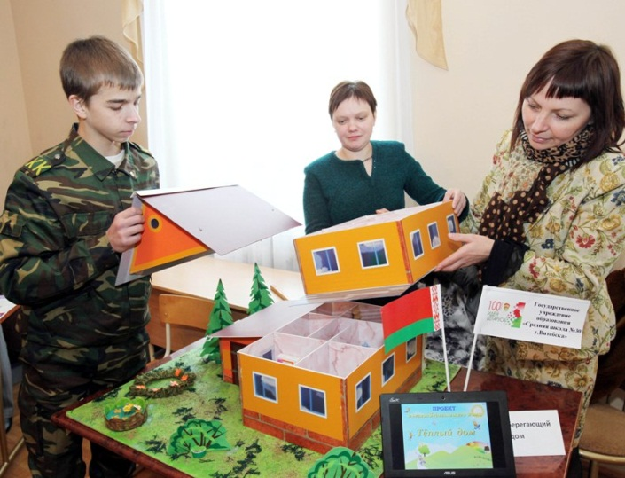
В Беларуси молодежную политику регулируют:
9 КОДЕКСОВ
20 ЗАКОНОВ
40 УКАЗОВ ГЛАВЫ ГОСУДАРСТВА
БОЛЕЕ 100 ПОСТАНОВЛЕНИЙ ПРАВИТЕЛЬСТВА

Slide 3



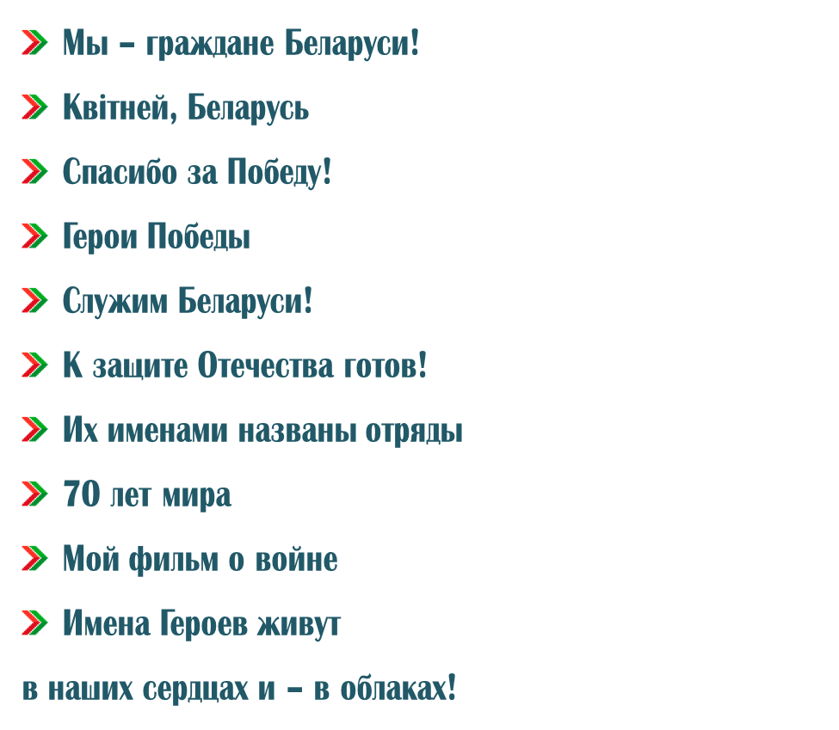
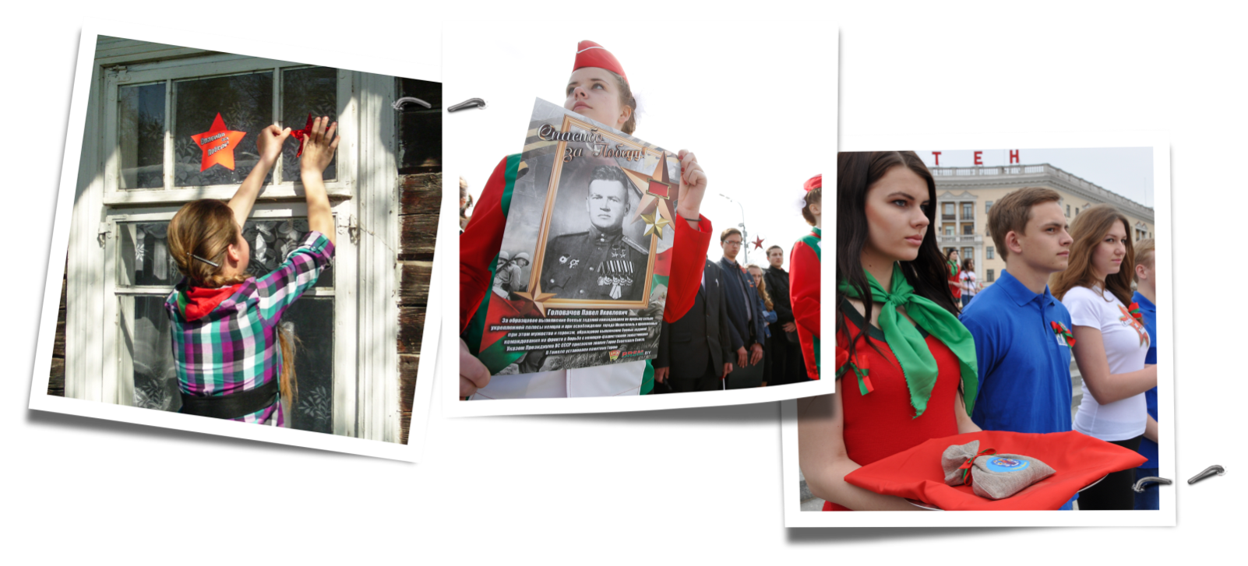

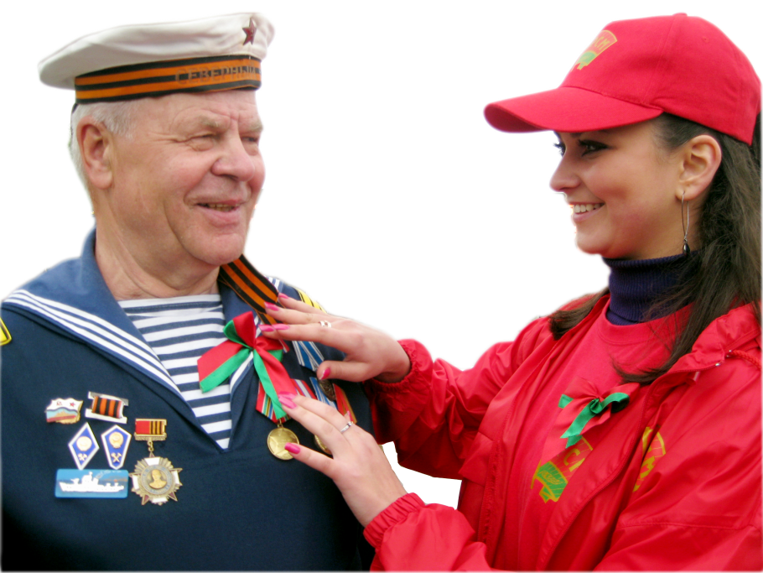

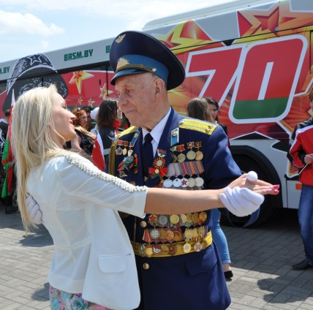

Slide 4


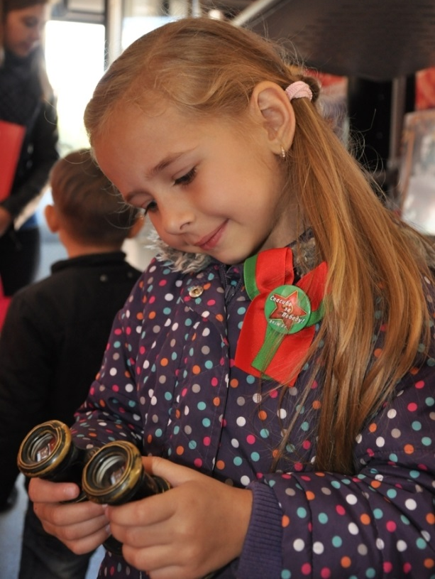
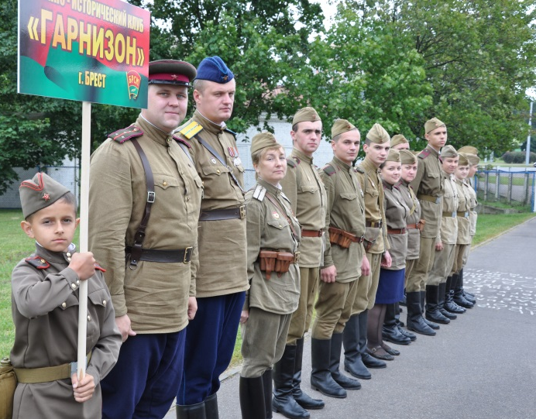
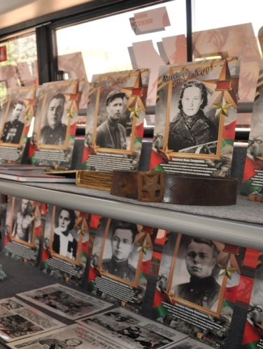
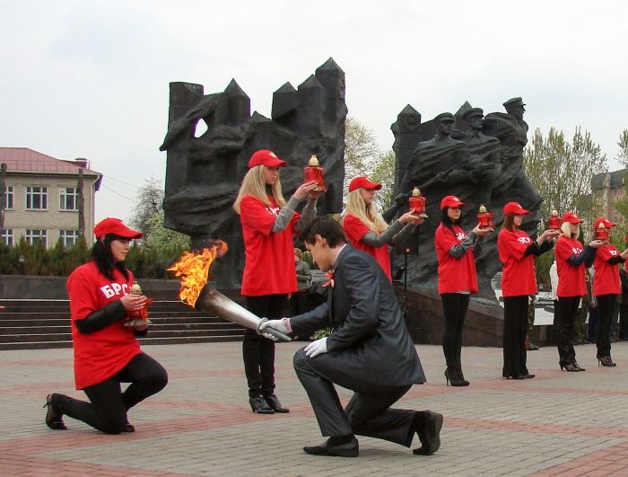
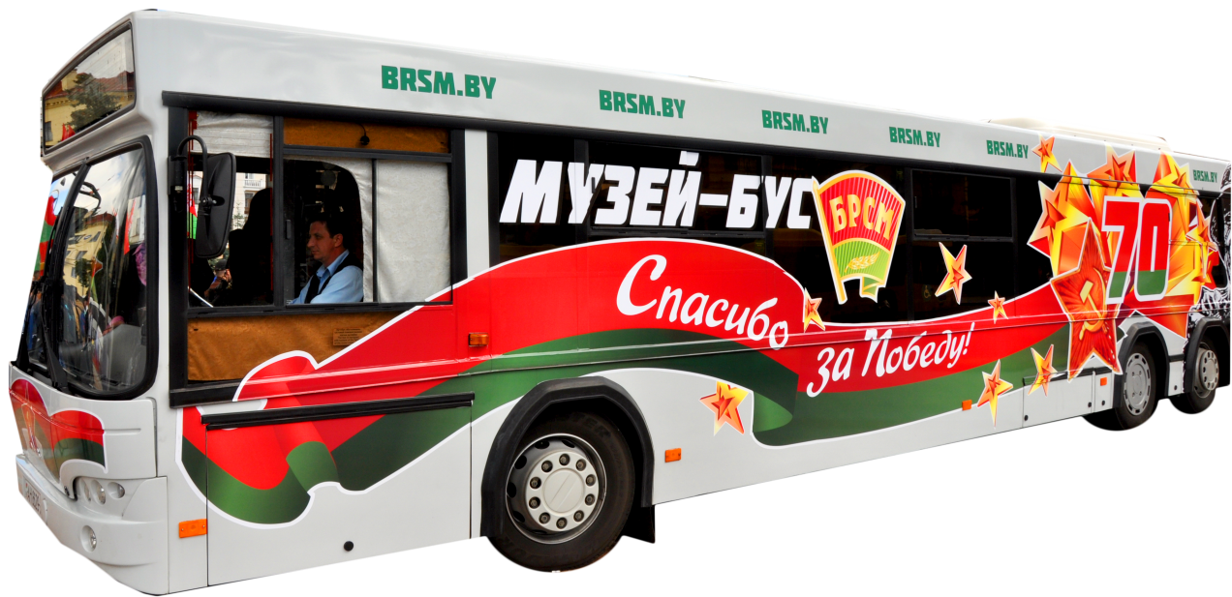

Slide 5

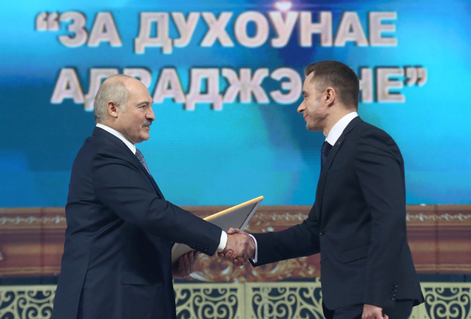

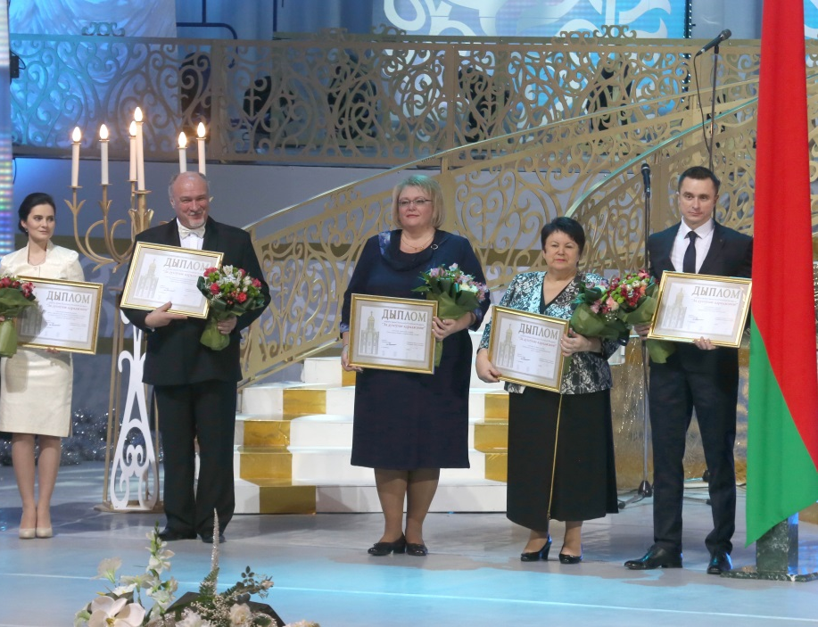
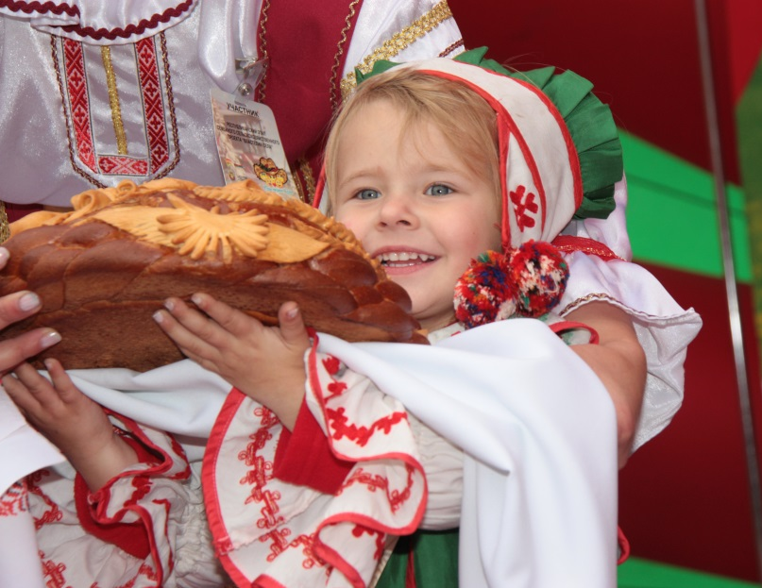

Slide 6
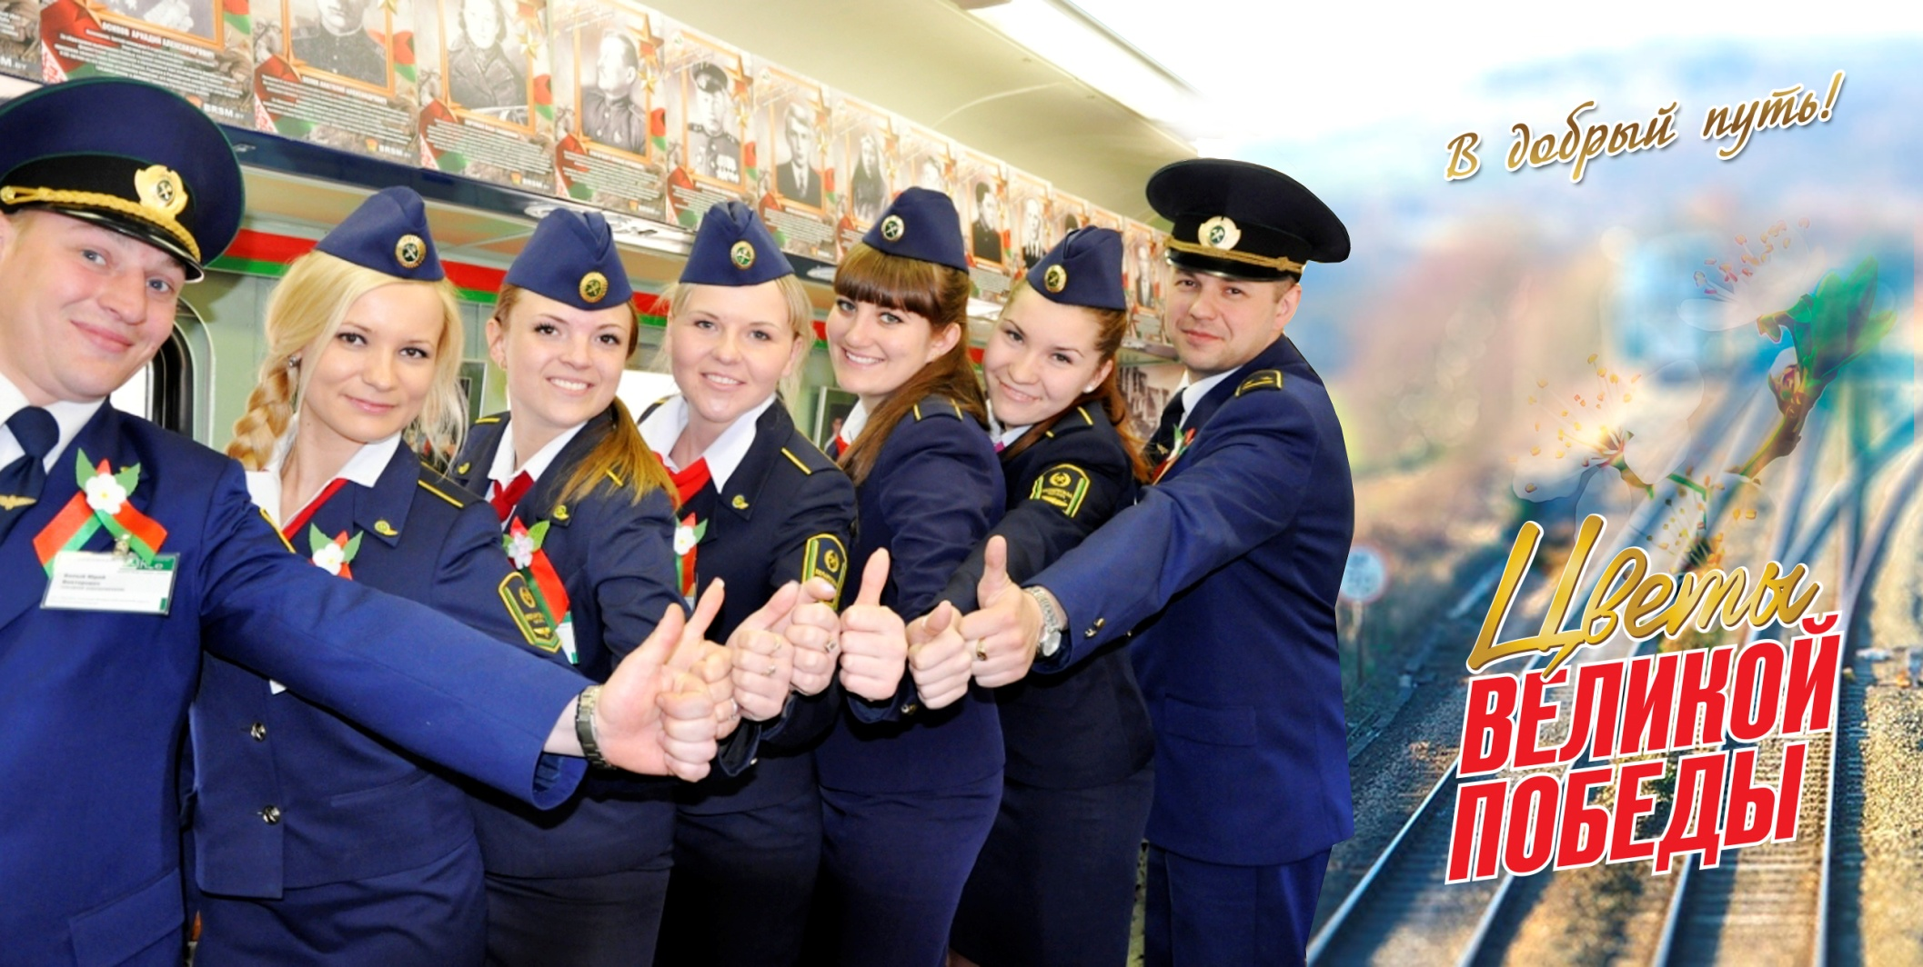
ПАТРИОТИЧЕСКИЙ ПРОЕКТ ОО «БРСМ» -
«МОЛОДЕЖНЫЙ АГИТПОЕЗД «ЦВЕТЫ ВЕЛИКОЙ ПОБЕДЫ»

Slide 7
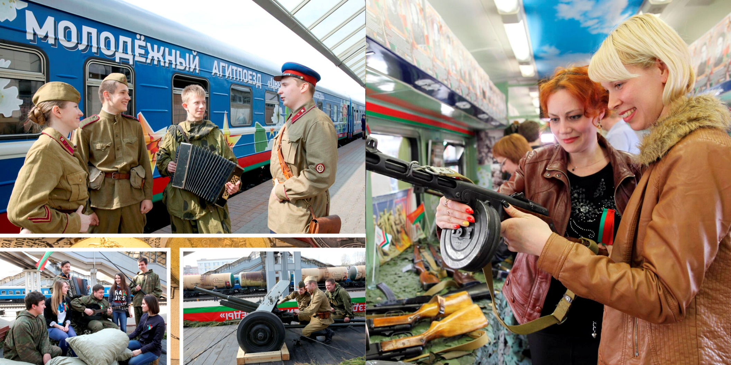
ПАТРИОТИЧЕСКИЙ ПРОЕКТ ОО «БРСМ» -
«МОЛОДЕЖНЫЙ АГИТПОЕЗД «ЦВЕТЫ ВЕЛИКОЙ ПОБЕДЫ»

Slide 8
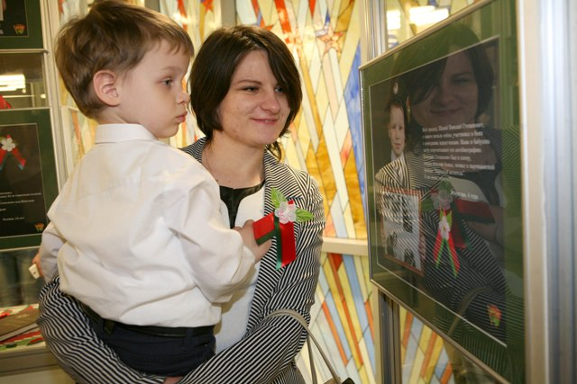

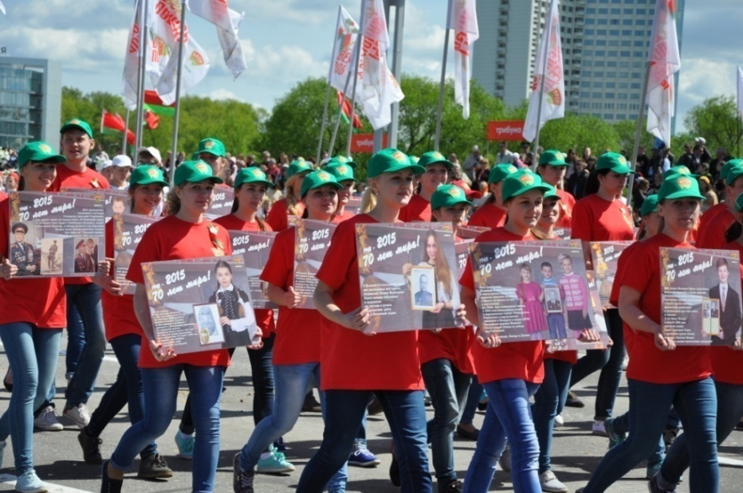
Патриотический интернет-проект
«70 лет мира»

Slide 9

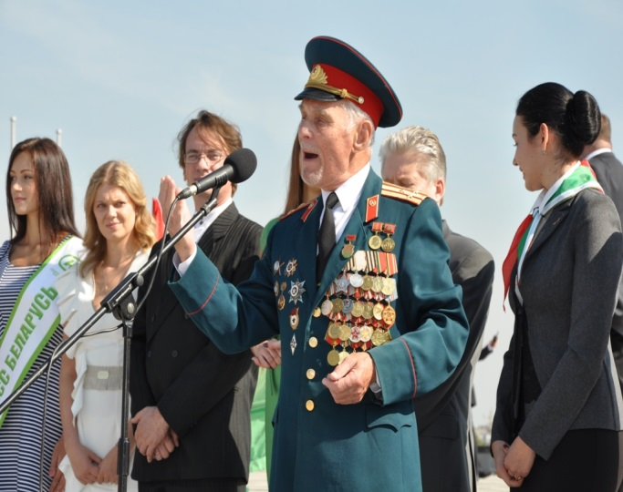
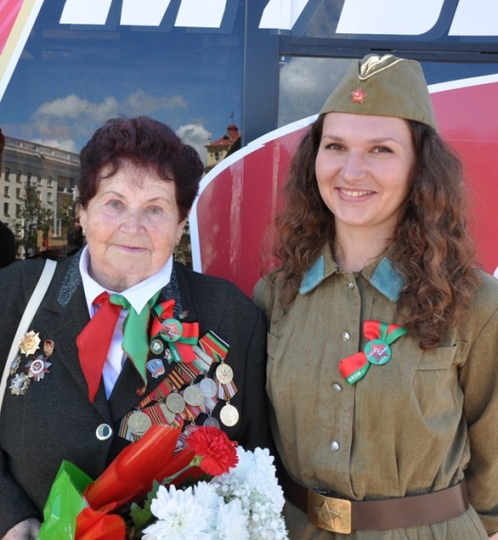
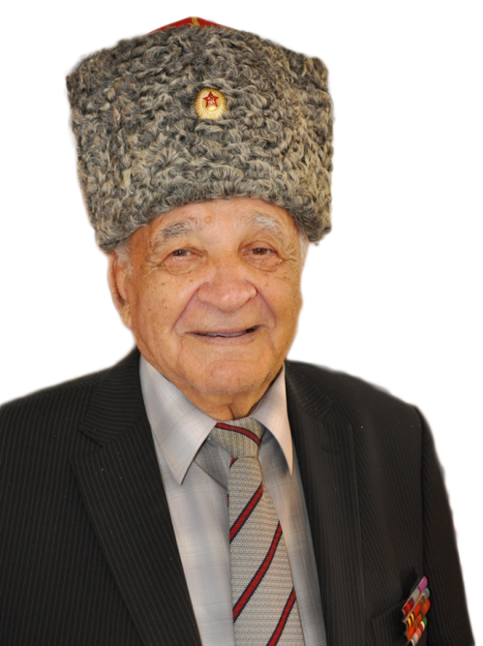
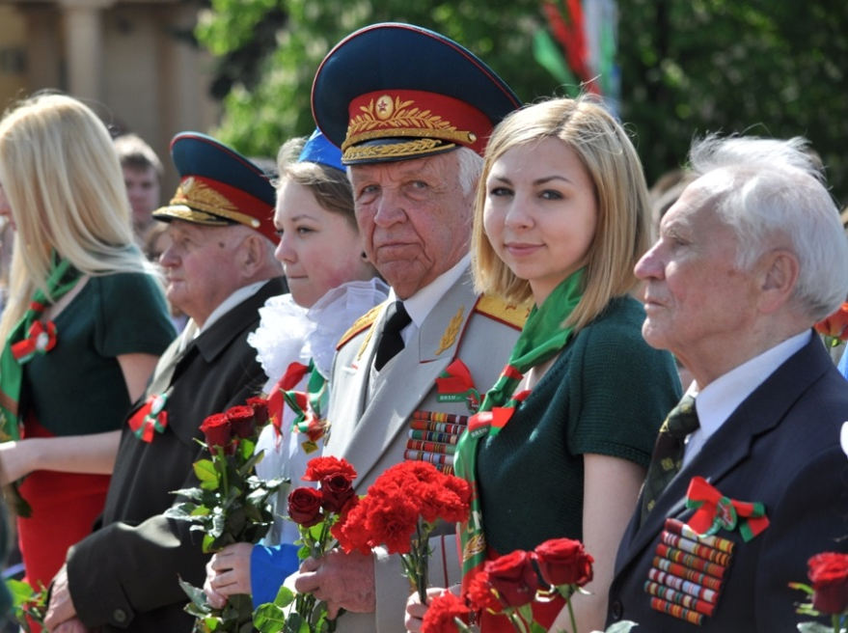
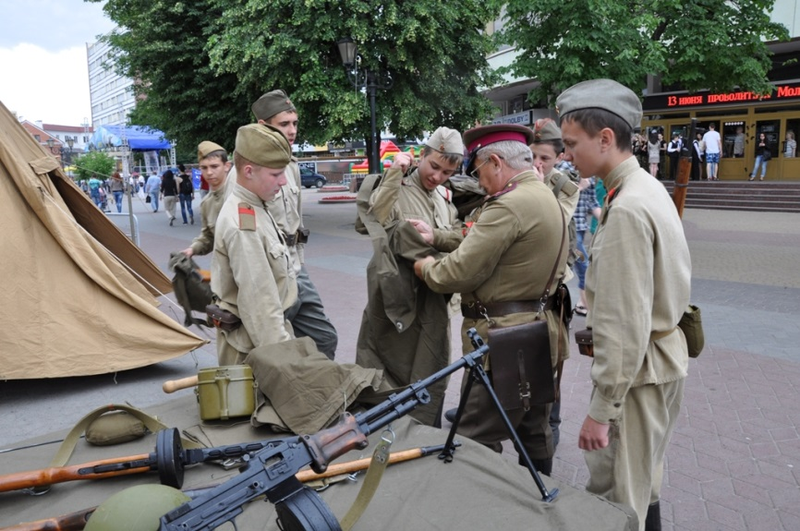

Slide 10


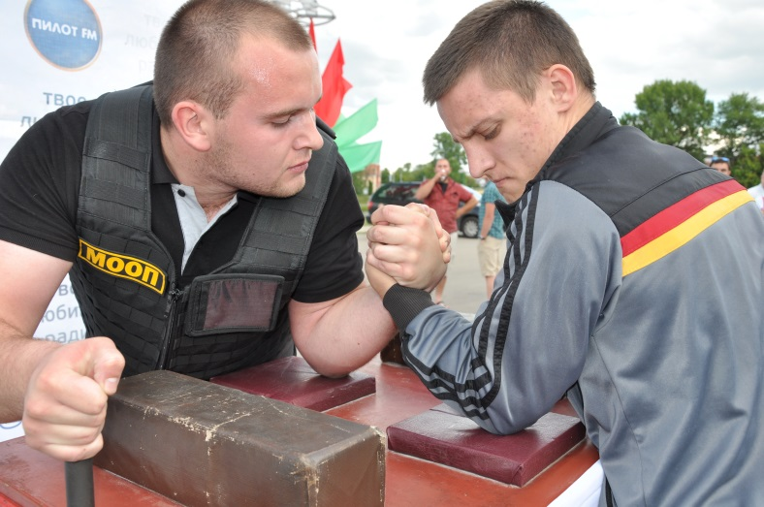

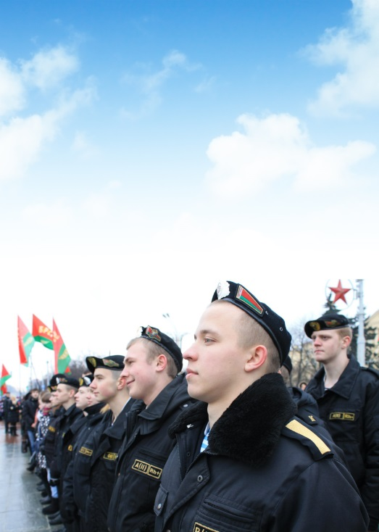
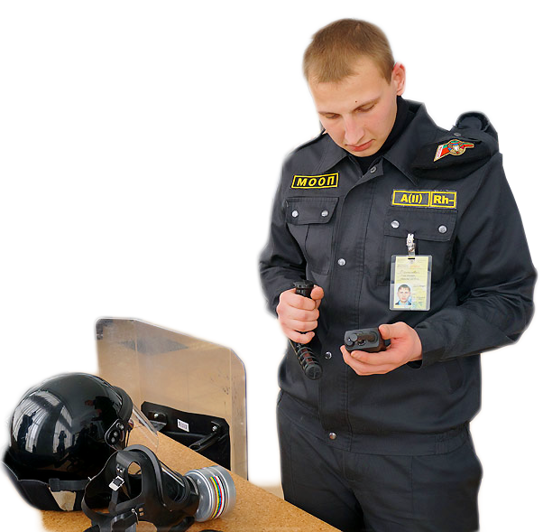

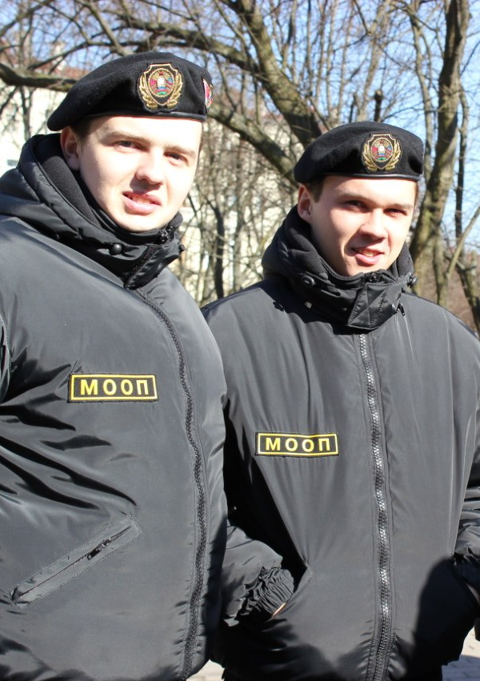

Slide 11




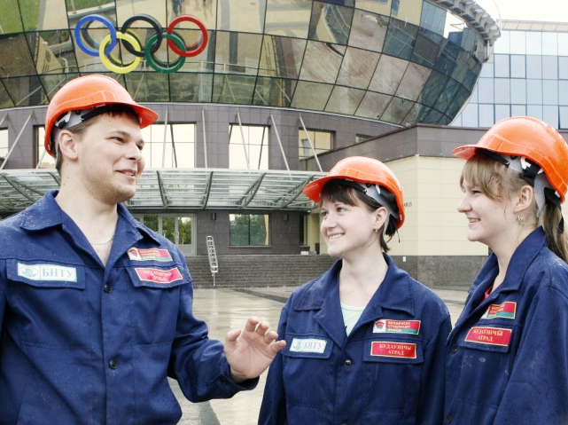
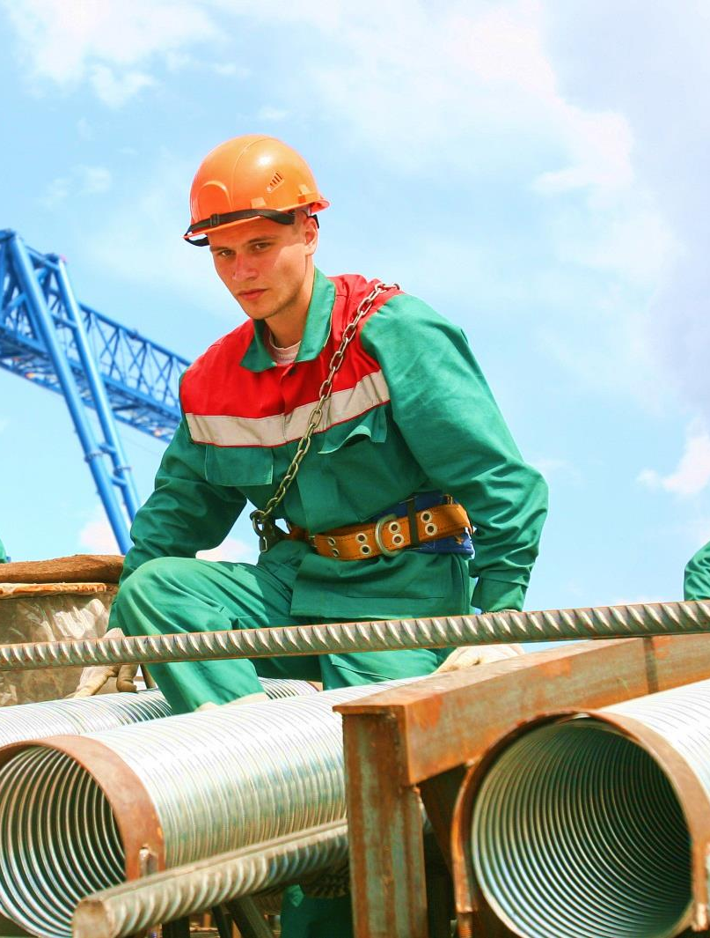
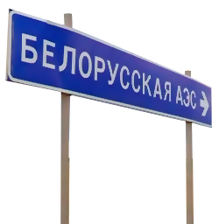
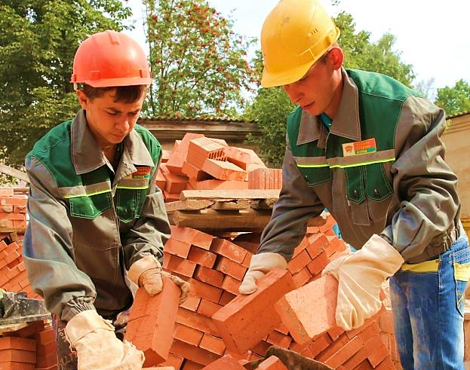


Slide 12



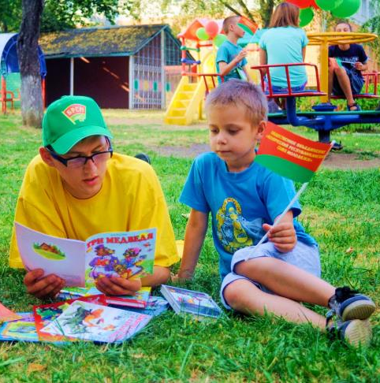
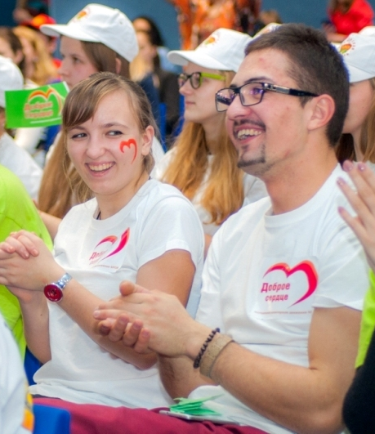
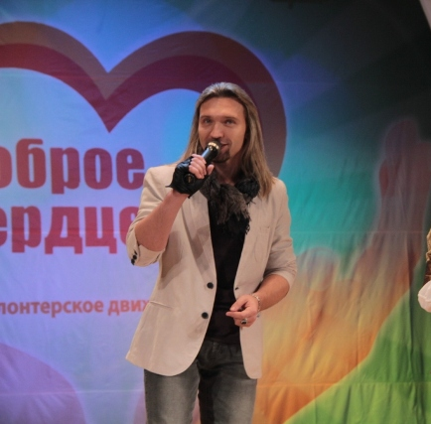




Slide 13
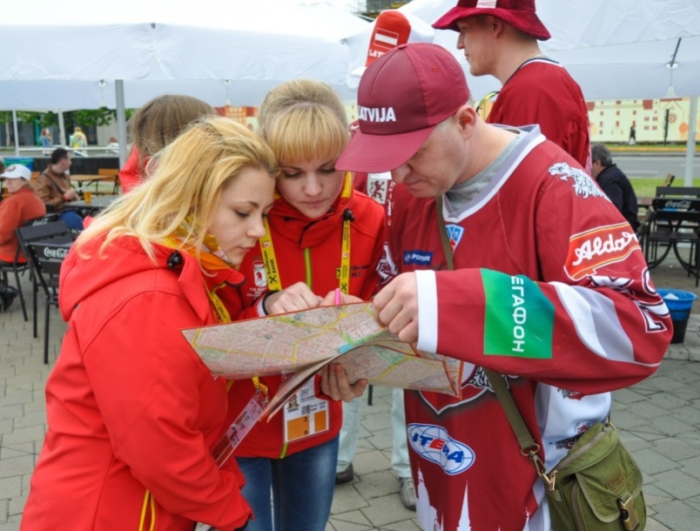
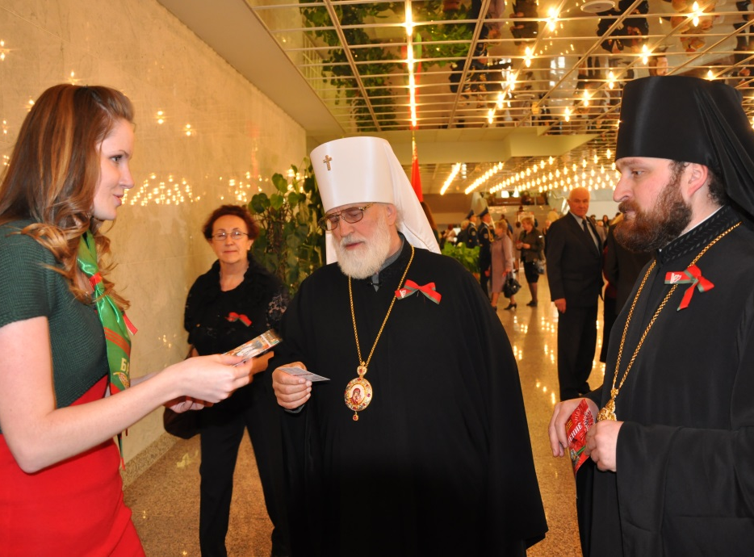
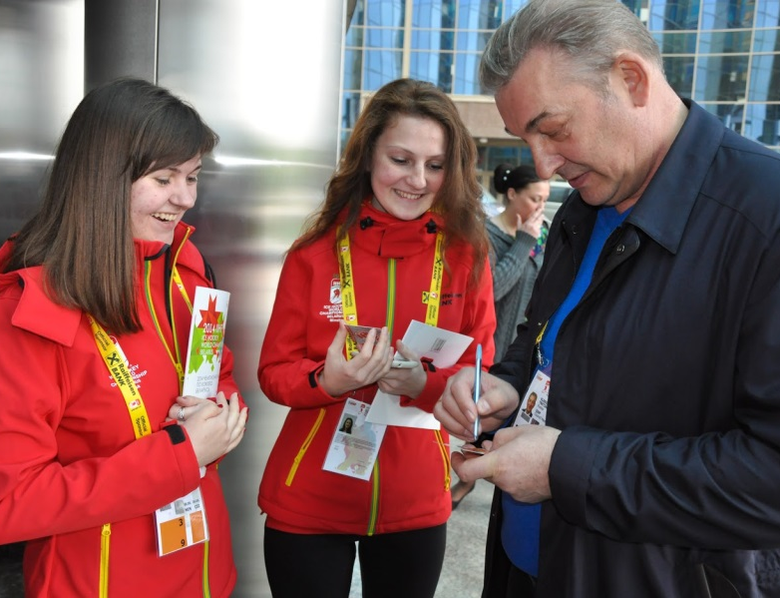

Slide 14


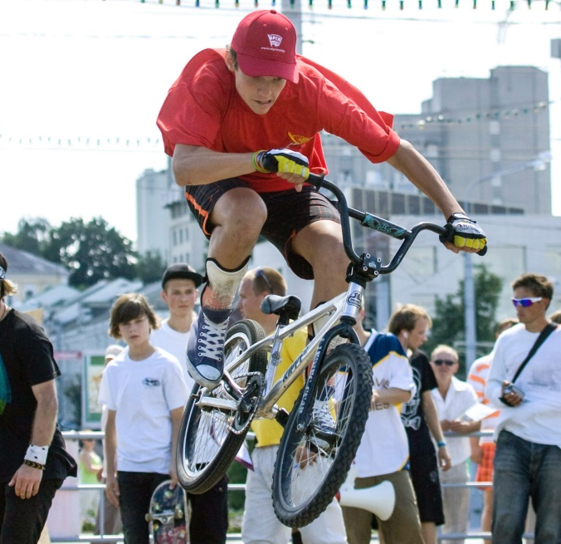
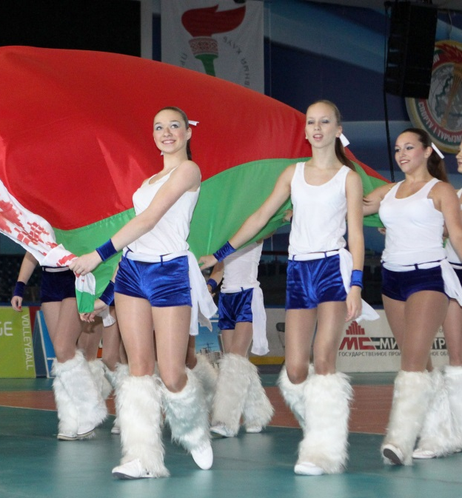
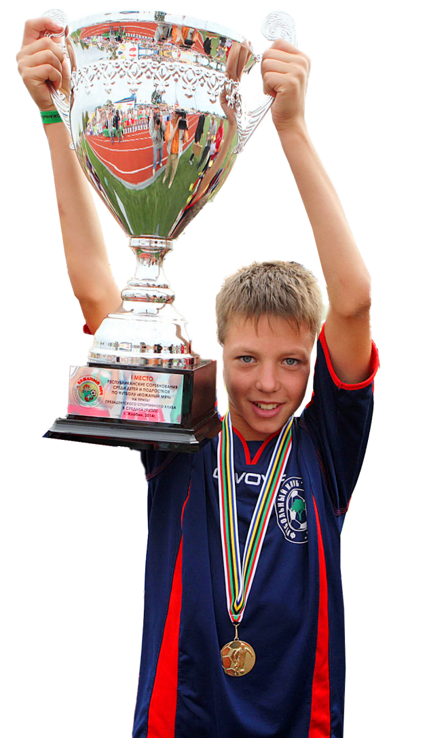
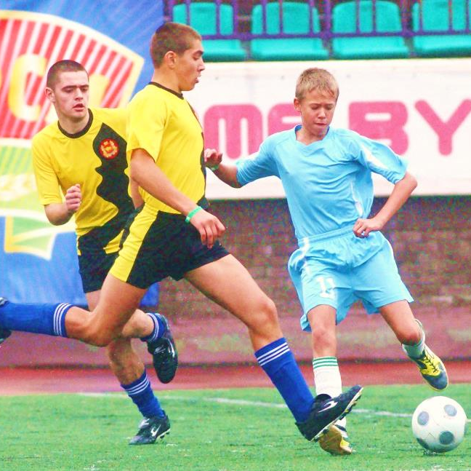
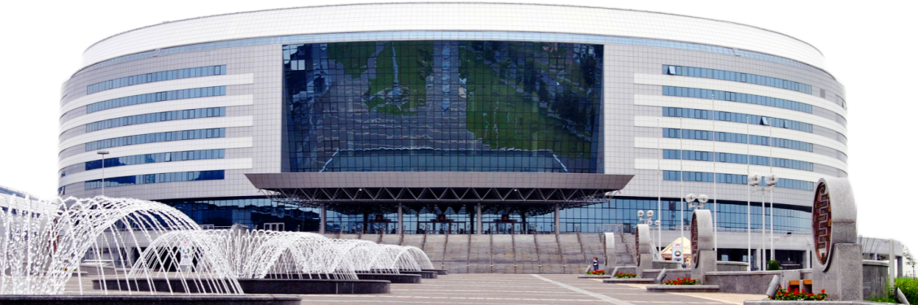

Slide 15


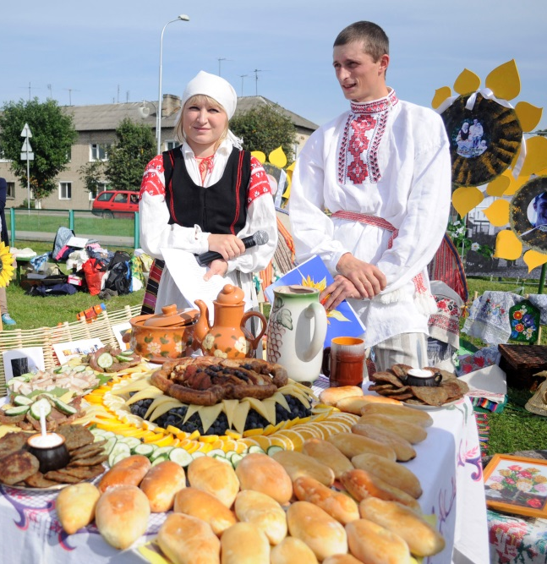
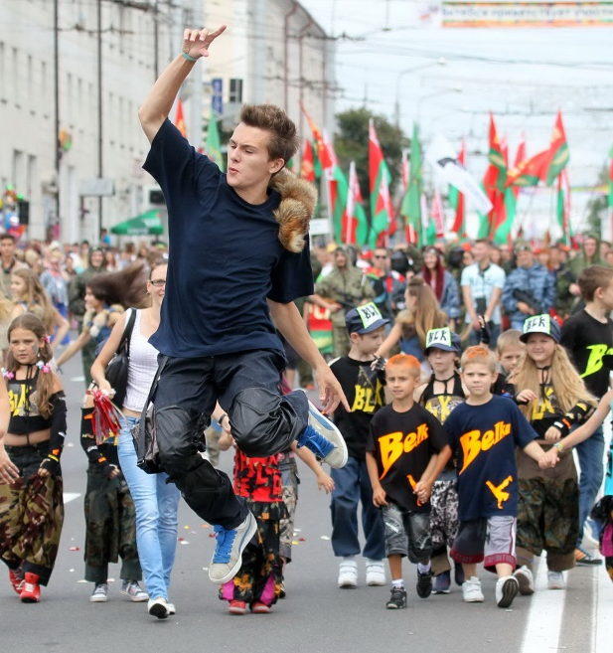
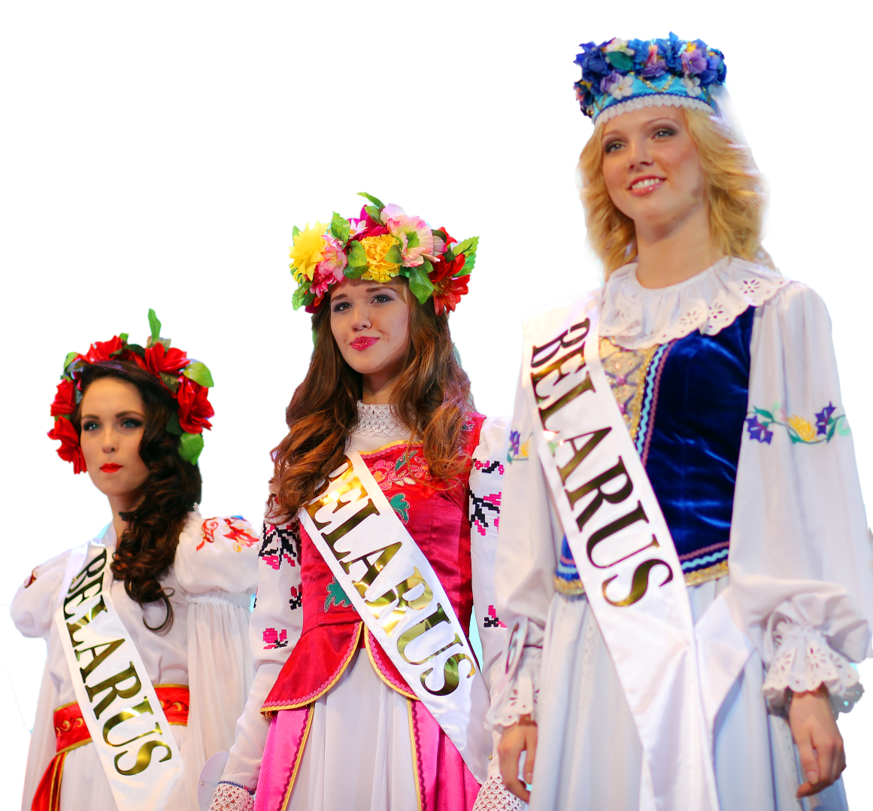
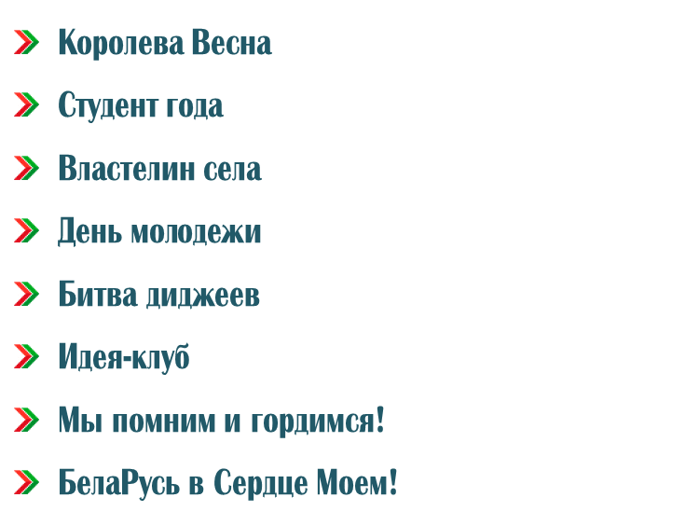


Slide 16




День молодежи на Славянском базаре в Витебске

Slide 17







Slide 18



САЙТ КОНКУРСА
«100 ИДЕЙ ДЛЯ БЕЛАРУСИ»
100ideas.by

Slide 19










Slide 20





Slide 21







БРСМ в социальных сетях
26 официальных сайтов
(интернет-порталов)
346 групп в социальной сети
(более
400 000 подписчиков)
170 микроблогов в социальной сети
(более 13 000 подписчиков)
более 50 фото- и видеоблогов в социальной фотосети Instagram и на видеохостинге Youtube

Slide 22


2 мобильных приложения:
У саюз з сябрамi
БРСМ

Slide 23







Slide 24






Slide 25









Slide 26



Открытые дебаты «Выбирай.BY»

Slide 27



Главная цель проекта – объединение усилия юношей и девушек на социально значимую деятельность во благо общества

Slide 28
Общественное объединение «Белорусский республиканский союз молодежи»

